Slide 1
KHOA CÔNG NGHỆ THÔNG TIN
MÔN HỌC: PHÂN TÍCH THIẾT KẾ HỆ THỐNG
BÀI 2:
KHẢO SÁT HỆ THỐNG VÀ XÁC LẬP DỰ ÁN
Biên soạn: Ths.Lưu Thị Thảo

Slide 2
KHÁI QUÁT NỘI DUNG BÀI HỌC
Khảo sát hệ thống
Xác lập dự án
2.1
2.2
2.3

Slide 3
2.1. KHẢO SÁT HỆ THỐNG
2.1.1 Đại cương về khảo sát
Mục đích của công tác khảo sát hiện trạng: Qua quá trình khảo sát từ sơ bộ đến chi tiết hệ thống hiện tại ta phải có được các thông tin về hệ thống, qua đó đề xuất được các phương án tối ưu để dự án mang tính khả thi cao nhất.
Các bước thực hiện của quá trình khảo sát
Khảo sát thường được tiến hành qua bốn bước sau:
Bước 1: Khảo sát và đánh giá hiện trạng hoạt động của hệ thống cũ.
Bước này nhằm tìm hiểu các hoạt động của hệ thống hiện tại để xác định các thế mạnh và các yếu kém của nó.

Slide 4
2.1. KHẢO SÁT HỆ THỐNG
Bước 2: Đề xuất mục tiêu cho hệ thống mới
Bước này nhằm xác định phạm vi ứng dụng và các ưu nhược điểm của hệ thống dự kiến. Khi thực hiên cần xác định rõ lĩnh vực mà hệ thống mới sẽ làm, những thuận lợi và những khó khăn khi cải tiến hệ thống.
Bước 3: Đề xuất ý tưởng cho giải pháp mới
Bước này phải cân nhắc đến tính khả thi của giải pháp mới, phải phác họa ra các giải pháp để thoả mãn các yêu cầu của hệ thống mới đồng thời đưa ra các đánh giá về mọi mặt như kinh tế, xã hội, thuận tiện.. để có thể đưa ra quyết định lựa chọn cuối cùng.
Bước 4: Vạch kế hoạch cho dự án cùng với dự trù tổng quát
Bước này nhằm xây dựng kế hoạch triển khai cho các giai đoạn tiếp theo, đồng thời dự trù các nguồn tài chính, nhân sự, trang thiết bị... để triển khai dự án.

Slide 5
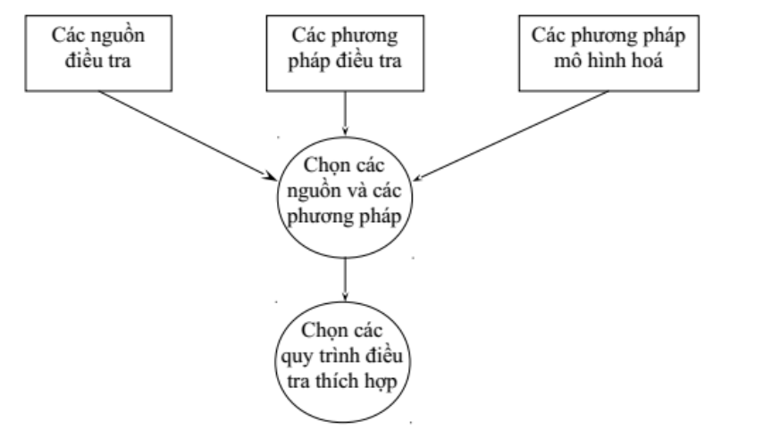
2.1. KHẢO SÁT HỆ THỐNG
2.1.2 Chiến lược điều tra khảo sát
Các triển khai một chiến lược điều tra:

Slide 6
2.1. KHẢO SÁT HỆ THỐNG
2.1.3 Một số phương pháp điều tra khảo sát
Phương pháp quan sát:
Quan sát trực tiếp: là hình thức quan sát bằng mắt, quan sát tại chỗ, quan sát tỉ mỉ từng chi tiết công việc của hệ thống cũ, của các nhân viên thừa hành.
Quan sát gián tiếp: là hình thức quan sát từ xa hoặc qua phương tiện tổng thể của hệ thống để có được bức tranh khái quát về tổ chức và cách thức hoạt động trong tổ chức đó.
Tác dụng của phương pháp quan sát:
Giúp cho người quan sát thấy được cách quản lý các hoạt động của tổ chức cần tìm hiểu .
Nhược điểm:
Kết quả mang tính chủ quan
Người bị quan sát có những phản ứng nhất định do ảnh hưởng của tâm lý
Người quan sát bị động
Tốn thời gian
Thông tin mang tính bề ngoài, hạn chế, không thể hiện đầy đủ.
Ưu điểm:
- Dễ thực hiện đối với người quan sát
- Theo dõi trực tiếp hoạt động của hệ thống trong thực tế

Slide 7
2.1. KHẢO SÁT HỆ THỐNG
Phương pháp phỏng vấn: Là hình thức đối thoại trực tiếp hoặc gián tiếp giữa người phỏng vấn và người được phỏng vấn để thu thập thông tin về một lĩnh vực nào đó.
Những lưu ý khi tiến hành phỏng vấn:
Chuẩn bị rõ nội dung chủ đề cuộc phỏng vấn, các câu hỏi, các tài liệu liên quan, mục đích cần thu được các thông tin gì sau phỏng vấn.
Chọn số người phỏng vấn, thống nhất trước nội dung, chủ đề cuộc phỏng vấn để các bên có thời gian chuẩn bị.
Lựa chọn các câu hỏi hợp lý: Xác định rõ loại câu hỏi sẽ đưa ra, câu hỏi mở hay câu hỏi đóng tuỳ theo yêu cầu nội dung phỏng vấn. (Câu hỏi mở có nhiều cách trả lời, câu hỏi đóng các câu trả lời xác định trước).
Luôn giữ tinh thần thoải mái, thái độ đúng mực khi phỏng vấn.
Tác dụng của phương pháp phỏng vấn:
Cho phép chúng ta nắm được nguồn thông tin chính yếu nhất về một hệ thống cần phát triển trong tương lai và hệ thống hiện tại.

Slide 8
2.1. KHẢO SÁT HỆ THỐNG
Ưu điểm:
Thông tin thu thập được trực tiếp nên có độ chính xác cao
Biết được khá đầy đủ các yêu cầu của người sử dụng đối với hệ thống mới
Nếu có nhiều dự án xây dựng hệ thống thông tin khác nhau đối với cùng một tổ chức thì qua việc phỏng vấn lãnh đạo có thể xác định được quan hệ giữa các dự án này để có thể tận dụng các thành quả đã có hay đảm bảo sự nhất quán cũng như tạo được các giao tiếp với hệ đó.
Nhược điểm:
Kết quả thu được phụ thuộc nhiều vào các yếu tố khách quan như sự thân thiện giữa người phỏng vấn và người được phỏng vấn, các yếu tố ngoại cảnh, các yếu tố tình cảm.
Nếu công tác phỏng vấn không được chuẩn bị tốt thì dễ dẫn đến thất bại.
Có thể gặp bất đồng về ngôn ngữ cũng như các khái niệm được đề cập.
Cần phải hỏi được trực tiếp người có thông tin của họ.

Slide 9
2.1. KHẢO SÁT HỆ THỐNG
Phương pháp điều tra thăm dò
Là phương pháp rất thông dụng của thống kê học nhằm mục đích thu thập thông tin cho một mục đích nghiên cứu theo một chủ đề nào đó.
Có 2 hình thức điều tra: điều tra toàn bộ hoặc điều tra chọn mẫu.
Tác dụng của phương pháp điều tra thăm dò:
Phương pháp điều tra thăm dò dùng để nắm những thông tin có tính vĩ mô.
Phương pháp này thích hợp với việc điều tra tần suất trong nghiên cứu khả thi.

Slide 10
2.1. KHẢO SÁT HỆ THỐNG
Trong phương pháp điều tra thăm dò, việc thiết kế phiếu điều tra có vai trò quyết định. Một phiếu điều tra tốt phải đảm bảo được các yêu cầu sau :
Thu thập được đầy đủ các thông tin cần thiết
Dễ dàng cho người điều tra
Câu hỏi phải rõ ràng, không đa nghĩa, không gây hiểu lầm cho người được hỏi
Câu hỏi phải xác định không mập mờ
Các câu hỏi phải tạo điều kiện tốt nhất cho việc xử lý
Ưu điểm:
+ Bổ sung cho 2 phương pháp trên để khẳng định kết quả khảo sát
+ Là một phương pháp hiệu quả điều tra tần suất trong nghiên cứu khả thi.
Nhược điểm:
Việc xây dựng bảng hỏi để có thể đáp ứng được nhu cầu thể hiện được các thông tin cần biết là khó khăn

Slide 11
2.1. KHẢO SÁT HỆ THỐNG
 Phương pháp nghiên cứu tài liệu
Nghiên cứu tài liệu về hệ thống thông tin là bước đầu tiên của quá trình phân tích hệ thống và cũng là phương pháp thu thập thông tin thường được áp dụng.
Mục đích của nghiên cứu tài liệu về hệ thống là thu nhận các thông tin tổng quát về cấu trúc tổ chức, cơ chế hoạt động, qui trình vận hành thông tin trong hệ thống. Kết quả của nghiên cứu về hệ thống sẽ cho ta cái nhìn tổng thể ban đầu về đối tượng nghiên cứu.
Nghiên cứu hệ thống bắt đầu từ nghiên cứu môi trường của của hệ thống thông tin hiện tại. Môi trường của của hệ thống thông tin hiện tại bao gồm:
Môi trường bên ngoài:
Điều kiện cạnh tranh trên thị trường
Xu hướng phát triển công nghệ trong lĩnh vực

Slide 12
2.1. KHẢO SÁT HỆ THỐNG
Môi trường kỹ thuật
- Phần cứng và phần mềm hiện có để xử lý thông tin
- Các cơ sở dữ liệu hiện đang sử dụng
- Đội ngũ phát triển hệ thống hiện có
Môi trường vật lý
- Qui trình tổ chức xử lý số liệu trong quản lý
- Độ tin cậy trong hoạt động của hệ thống
Môi trường tổ chức
- Chức năng của hệ thống
- Qui mô của hệ thống
- Chính sách dài hạn và ngắn hạn của cơ sở
- Đặc trưng về nhân sự trong hệ thống quản lý
- Tình trạng tài chính của cơ sở
- Các dự án đầu tư hiện tại và tương lai

Slide 13
2.1. KHẢO SÁT HỆ THỐNG
2.1.4 Quy trình điều tra khảo sát
Một quy trình khảo sát là một kế hoạch xác định việc khai thác các nguồn điều tra cần được tiến hành theo trật tự nào, với các phương pháp nào và nhằm thu thập những thông tin nào. Khi vạch ra một quy trình điều tra phải tuân thủ ba nguyên tắc sau:
+ Quy trình điều tra phải hỗ trợ một cách đắc lực nhất cho phương pháp mô hình hoá.
+ Quy trình điều tra phải được tiến hành từ tổng thể đến chi tiết và từ phải được tiến hành từ trên xuống.
+ Quá trình điều tra phải được tiến hành lặp đi lặp lại.

Slide 14
2.2. XÁC LẬP DỰ ÁN
2.2.1 Xác định phạm vi dự án
Thống nhất các mục tiêu trước mắt và lâu dài trong việc phát triển hệ thống. Căn cứ vào kết quả khảo sát, đánh giá hệ thống cũ và các phương hướng phát triển đã đề ra, nhà phân tích và nhà quản lý cần xác định rõ mục tiêu chung cần đạt được, từ đó đi đến thống nhất phạm vi của hệ thống tương lai.

Slide 15
2.2. XÁC LẬP DỰ ÁN
2.2.2 Xác định khả năng mục tiêu dự án
Khoanh vùng dự án: Thực hiện theo các phương pháp sau:
Khoanh vùng hẹp đi sâu giải quyết vấn đề theo chiều sâu
Giải quyết tổng thể toàn bộ vấn đề theo chiều rộng
Các yếu tố liên quan đến phạm vi của dự án
Xác định các lĩnh vực của dự án: Mỗi lĩnh vực là một bộ phận tương đối độc lập của hệ thống. Ví dụ: Bán hàng, mua hàng.
Xác định các chức năng: Xác định rõ các nhiệm vụ cho trên từng lĩnh vực của dự án. Ví dụ: Trong bán hàng: tăng cường tiếp thị, cải tiến cơ cấu bán hàng.

Slide 16
2.2. XÁC LẬP DỰ ÁN
2.2.3 Xây dựng giải pháp khả thi
Để đạt được mục tiêu đề ra, thường có nhiều giải pháp. Thông thường người ta phải tìm ra nhiều giải pháp, sau đó sẽ so sánh, đánh giá, kiểm tra tính khả thi để chọn ra giải pháp tối ưu.
3.2.3.1. Các tiêu chuẩn để so sánh, đánh giá
Khi so sánh, đánh giá ta nên dựa vào một số tiêu chuẩn sau:
✓ Mức tự động hoá
Tự động hoá có nhiều mức khác nhau như:
- Mức thấp (tổ chức lại các hoạt động thủ công): Không tự động hoá và chỉ cần tổ chức lại hệ thống.
- Mức trung bình (tự động hoá một phần): có máy tính trợ giúp nhưng không đảo lộn cơ cấu tổ chức; tự động hoá từng bộ phận, chức năng hay một số lĩnh vực của hệ thống.
- Mức cao (tự động hoá toàn bộ hệ thống): thay đổi toàn diện cơ cấu tổ chức và phương thức làm việc.

Slide 17
2.2. XÁC LẬP DỰ ÁN
2.2.3.2. Phân tích tính hiệu quả và đánh giá tính khả thi
Khi phân tích tính hiệu quả và đánh giá tính khả thi của các giải pháp, ta phải phân tích kỹ về các mặt sau:
Chi phí bỏ ra và lợi ích thu về
Tính khả thi về kỹ thuật
Tính khả thi về kinh tế
Tính khả thi về nghiệp vụ

Slide 18
2.2. XÁC LẬP DỰ ÁN
3.2.3.3. Lựa chọn, cân nhắc tính khả thi
Trên cơ phân tích tính hiệu quả và đánh giá tính khả thi chúng ta cân nhắc để lựa chọn giải pháp tối ưu
Đưa ra giải pháp để thuyết phục người dùng (ở mức sơ bộ). Từ đó, định hướng cho việc phân tích và thiết kế hệ thống thông tin. Ta nên đưa ra nhiều giải pháp, như:
Giải pháp cho máy đơn.
Giải pháp máy mạng.
Với từng giải pháp phải mang tính khả thi:
Khả thi về mặt nghiệp vụ: phải đáp ứng được các yêu cầu của công việc.
Khả thi về mặt kỹ thuật: sử dụng phù hợp với hệ thống máy hiện có, tương lai, v.v…
Khả thi về mặt kinh tế: chi phí viết chương trình có thể chấp nhận được, chi phí bảo trì không quá cao, v.v…

Slide 19
2.2. XÁC LẬP DỰ ÁN
2.2.4 Lập kế hoạch triển khai dự án:
2.2.4.1. Lập hồ sơ khảo sát:
a. Lập dự trù về thiết bị:
* Dự kiến:
- Khối lượng dữ liệu lưu trữ.
- Các dạng làm việc với máy tính (máy đơn, máy mạng), xử lý trực tuyến (Online), v.v…
- Số lượng người dùng tối thiểu và tối đa của hệ thống.
- Khối lượng thông tin cần thu thập.
- Khối lượng thông tin cần kết xuất, cần in ra giấy, v.v…
- Thiết bị ngoại vi đặc biệt như: Scanner, máy vẽ, máy cắt, v.v…
* Điều kiện mua và lắp đặt:
- Nên chọn nhà cung cấp nào, chi phí vận chuyển.
- Mua nguyên bộ, mua rời, v.v…
- Sơ đồ lắp đặt mức sơ bộ.

Slide 20
2.2. XÁC LẬP DỰ ÁN
b. Công tác huấn luyện sử dụng chương trình:
Thời gian huấn luyện bao lâu.
Chia làm bao nhiêu nhóm huấn luyện.
c. Công việc bảo trì:
Đội ngũ bảo trì.
Chi phí bảo trì.
Thời gian bảo trì.

Slide 21
2.2. XÁC LẬP DỰ ÁN
2.2.4.2. Lập kế hoạch triển khai dự án:
Về mặt nhân sự: có mặt tất cả các chuyên viên, NSD, lãnh đạo cơ quan, phân tích viên hệ thống (có thể có cả các lập trình viên).
Lập tiến độ triển khai dự án.
Phân tích tài chính dự án.

Slide 22
BÀI TẬP
Hãy lập một nhóm đi khảo sát điều tra tìm hiểu yêu cầu, qui trình xử lí của một tổ chức cơ quan, bao gồm những công việc sau:
Thiết kế các câu hỏi phỏng vấn cho những đối tượng cần phỏng vấn
Thiết kế các bảng câu hỏi cho các đối tượng cần điều tra
Phân tích kết quả khảo sát, điều tra.
Lập báo cáo kết quả điều tra, từ đó đánh giá tính khả thi cho việc xây dựng hệ thống thông tin.

Slide 23
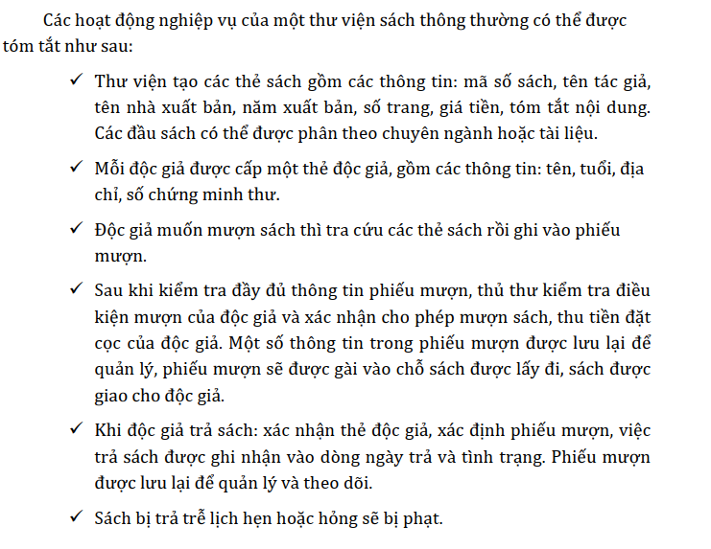
VÍ DỤ: BÀI TOÁN QUẢN LÝ THƯ VIỆN
1. Hoạt động nghiệp vụ thư viện

Slide 24
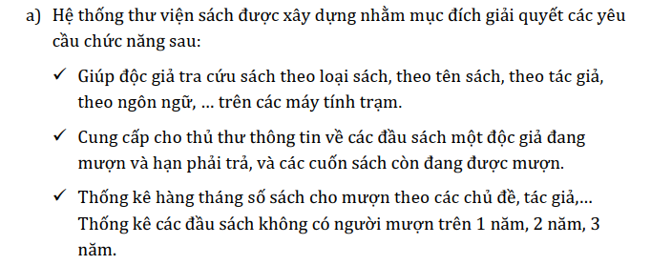
VÍ DỤ: BÀI TOÁN QUẢN LÝ THƯ VIỆN
2. Yêu cầu hệ thống

Slide 25
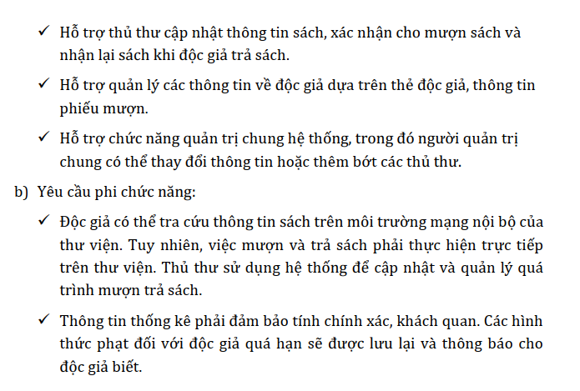
VÍ DỤ: BÀI TOÁN QUẢN LÝ THƯ VIỆN

Slide 26


